Slide 1
Name -hasina sahu Class- b. Sc. 1st year Govt. Navin college gurur
Physics presentation
बरनौली का प्रमेय

Slide 2
बरनौली की प्रमेय ( Bernoulli's Theorem)
बरनौली की प्रमेय के अनुसार असंपीड्य तथा अश्यान तरल एक स्थान से दूसरे स्थान तक किसी घर्षण रहित नली में धारा रेखीय प्रवाह में बिना किसी अवरोध के बहता है तो इसके मार्ग के प्रत्येक बिंदु पर तरल की सम्पूर्ण ऊर्जा (= गतिज ऊर्जा+ स्थितिज ऊर्जा+ दाब) नियत रहती है, अर्थात गतिज ऊर्जा+ स्थितिज ऊर्जा+ दाब= नियतांक--------------(1)

Slide 3
या तरल के एकांक आयतन के लिए गणितीय रूप में,
गतिक दाब
इस प्रकार बरनौली का सिद्धांत, वास्तव में बहते हुए तरल पदार्थ के लिए ऊर्जा संरक्षण के नियम का ही रूप है।
तरल के एकांक द्रव्यमान के लिए,
स्थैतिक दाब

Slide 4
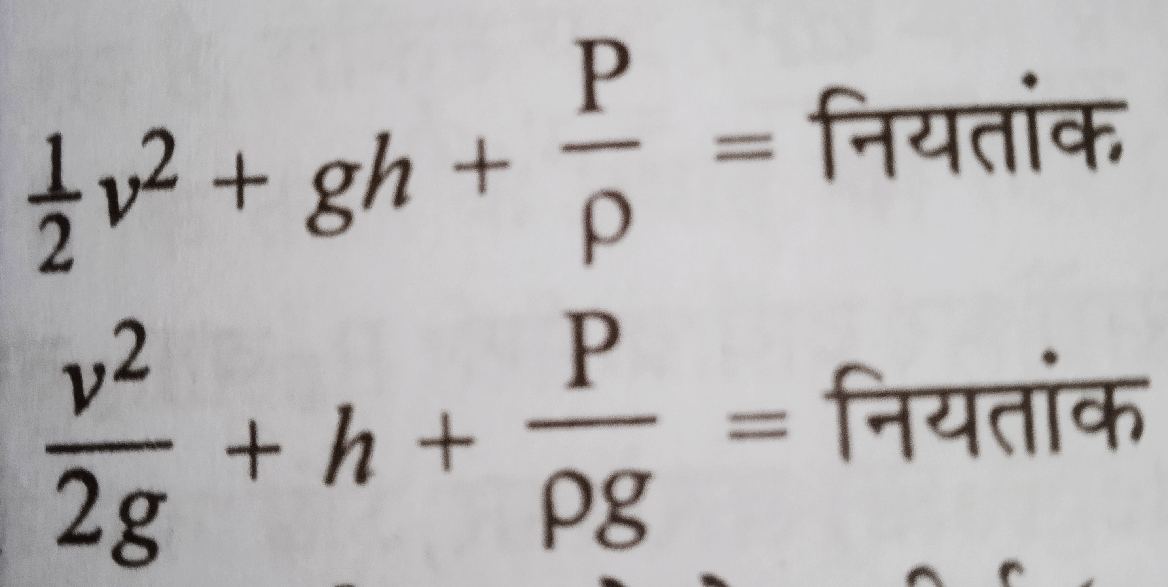
...,............... (2)
g से भाग देने पर,
बहते हुए तरल पदार्थ के लिए किसी बिंदु पर v^2/2g को वेग शीर्ष
h को गुरुत्वीय शीर्ष
P/(रो) g को दाब शीर्ष कहा जाता है।

Slide 5
अत: बरनौली के प्रमेय के अनुसार, वेग शीर्ष+ गुरुत्वीय शीर्ष+ दाब शीर्ष= नियतांक
अर्थात बरनौली के सिद्धांत के अनुसार, आदर्श तरल के धतारेखीय प्रवाह में तरल के प्रत्येक बिंदु पर वेग शीर्ष, गुरुत्वीय शीर्ष तथा दाब शीर्ष का योग सदैव नियत रहता है।

Slide 6
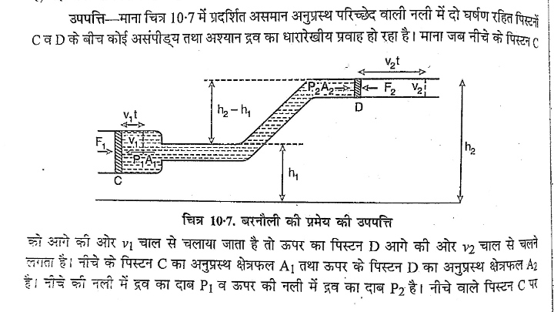
उपपत्ति:-

Slide 7
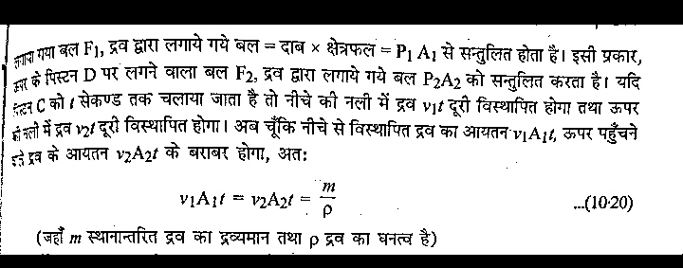
_______________(3)

Slide 8
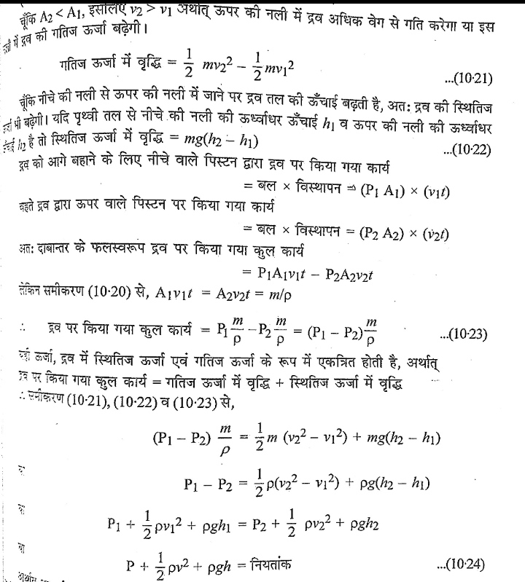

Slide 9
अर्थात आदर्श तरल के लिए धारा रेखीय प्रवाह में तरल के प्रत्येक बिंदु पर एकांक आयतन की दाब ऊर्जा,, गतिज ऊर्जा तथा स्थितिज ऊर्जा का योग नियत रहता है। यही बरनौली का प्रमेय है

Slide 10
बरनौली के प्रमेय के अनुप्रयोग
1) वेंचुरीमीटर
2) हवाई जहाज के पंखों की आकृति
3) मेगनस प्रभाव
4) फव्वारे पर पिंग पोंग की गेंद का नाचना
5) बहि:स्राव वेग अथवा टौरीसेलि प्रमेय
6) फ़िल्टर पंप
7) तेज आँधी मे टीन की छतो का उड़ जाना
8) बुन्सन बर्नर
👉👉👉👉👉👉

Slide 11
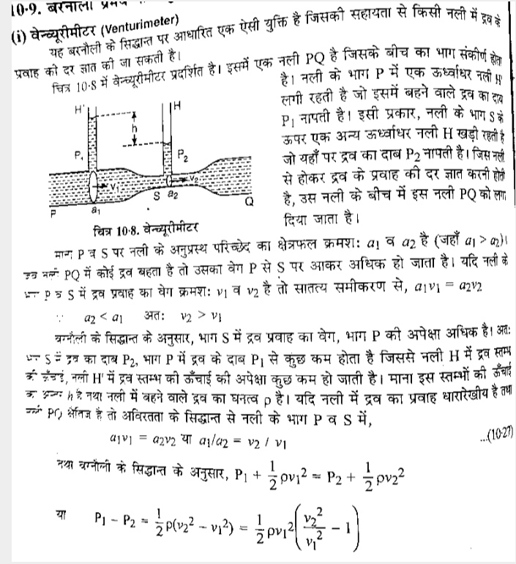
वेंचुरीमीटर

Slide 12
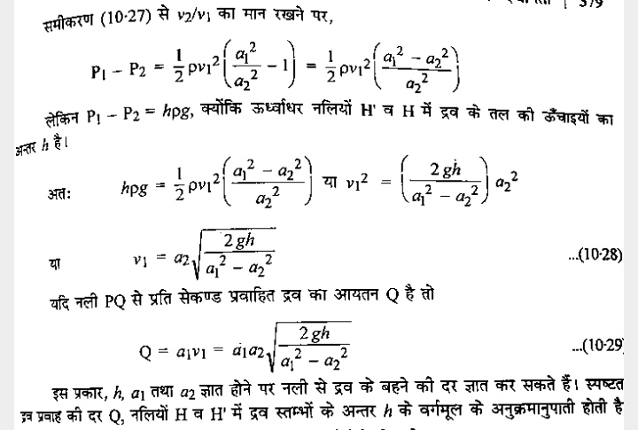

Slide 13
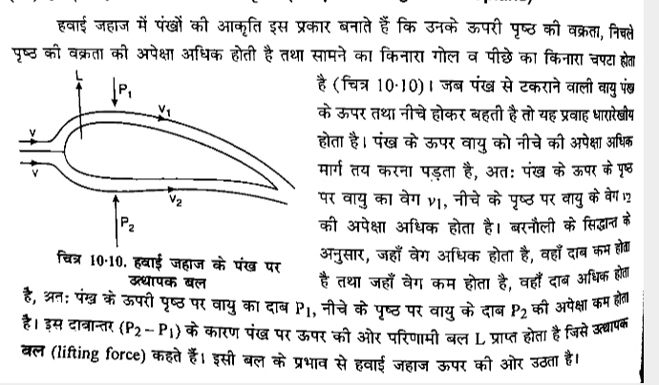
हवाई जहाज के पंखो की आकृति

Slide 14
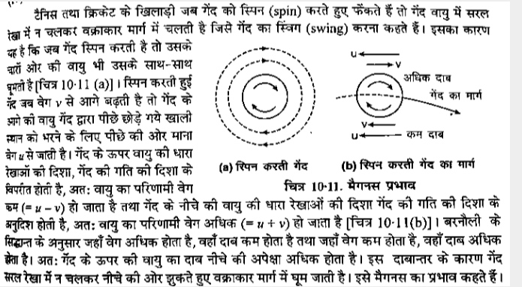
मेगनस प्रभाव

Slide 15
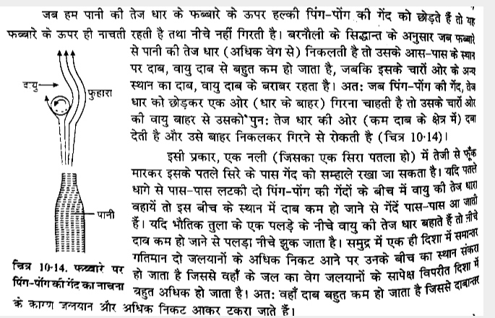
फव्वारे पर पिंग पोंग की गेंद का नाचना

Slide 16
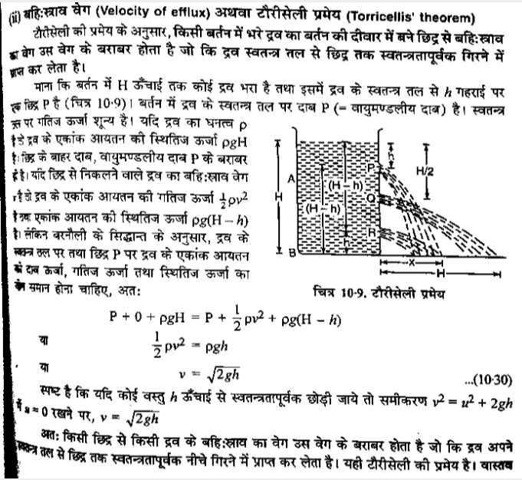
बहि: स्त्राव वेग
बहि: स्त्राव वेग
Terisauly

Slide 17
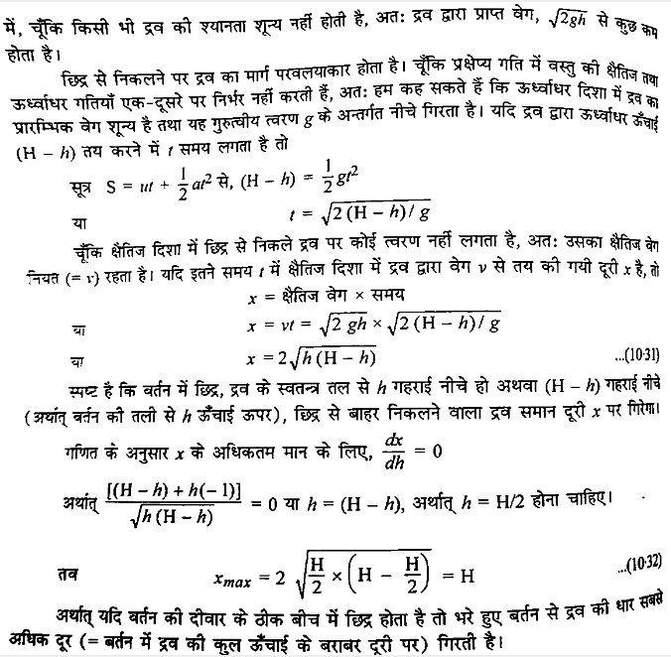

Slide 18
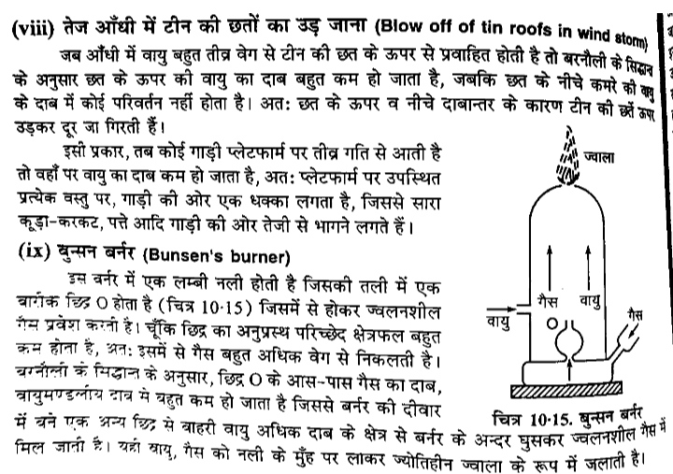

Slide 19
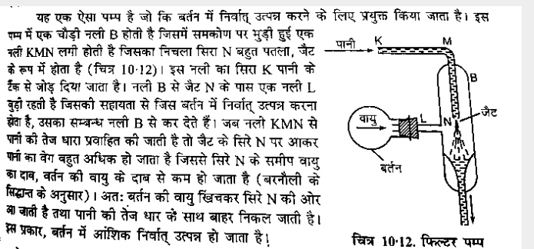
फिल्टर पंप

Slide 20
धन्यवाद! 🙏🙏

